Slide 1
Koryčany, Kožichovice, Kružberk
Hydrologie - cv. 7
Luboš Popelák, 394237
2. ročník, B – GK – GEOG (FG)
Listopad 2012, Brno

Slide 2
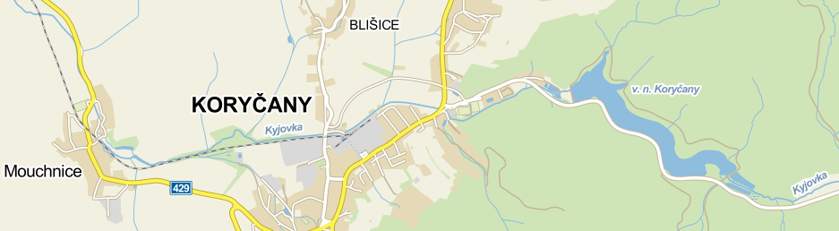
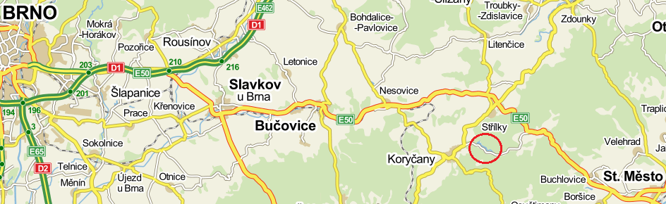
Koryčany

Slide 3
Koryčany
Kyjovka, rok dokončení - 1959
Geomorfologický celek – Chřiby (308,5 m n. m.)
Účely: Technické parametry:
Zásobení vodou pro skupinový vodovod Kyjov Sypaná hráz, výška 25 m, délka 180 m, šířka 8,5 m
Nalepšení min. průtoku na 0,070 m3/s Elektrárna 4 kW
Výroba elektrické energie Objem 2.564 mil. m3
Snížení povodňových průtoků Plocha 35.150 ha

Slide 4
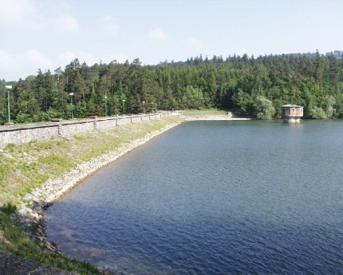
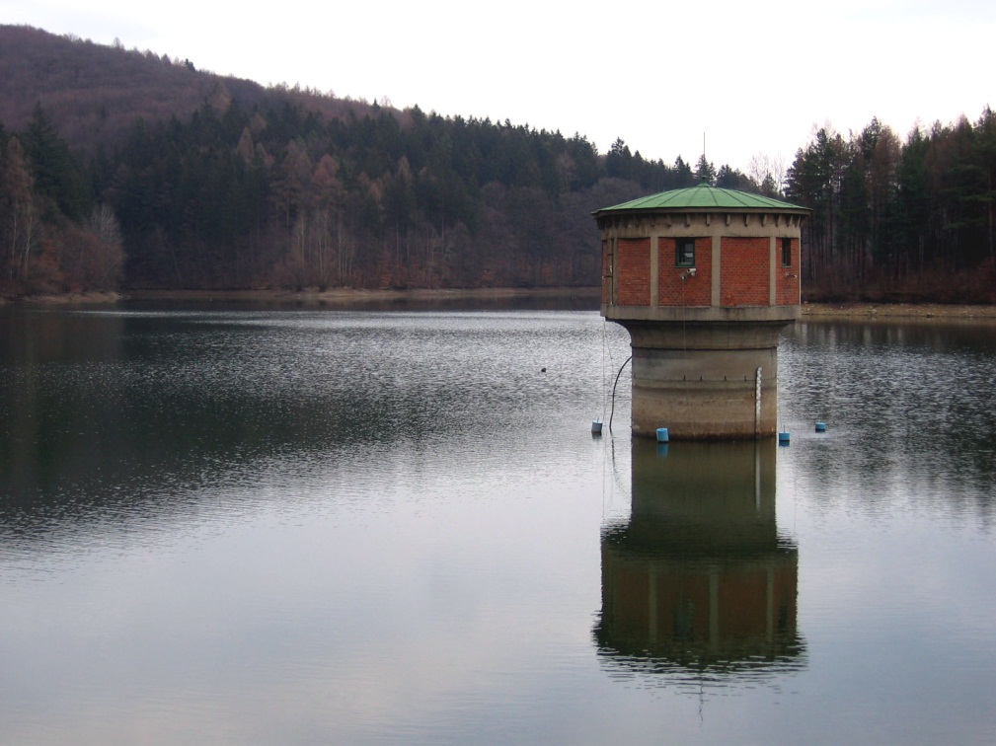
Koryčany
Hydrologické parametry:
Průměrný průtok 0.13 m3/s
Minimální průtok 0.01 m3/s
100 letý průtok 33.00 m3/s
Transformovaný 100 letý průtok 20.60 m3/s
Povodně:
2.6.2010 5,73 [m3.s-1]
29.3.2006 4,95 [m3.s-1]

Slide 5
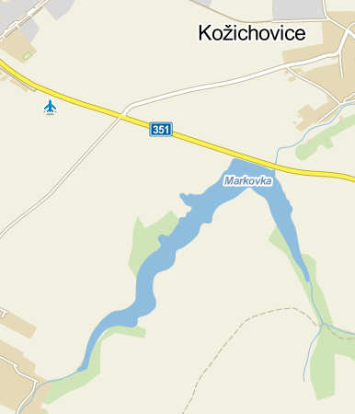
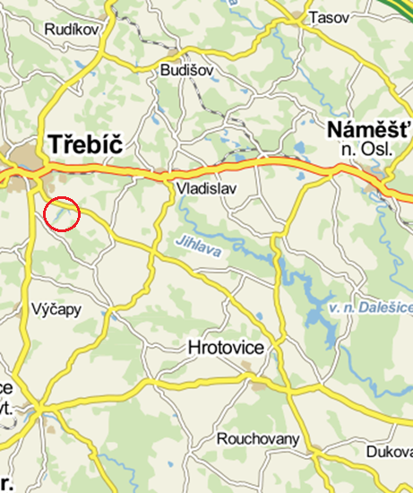
Kožichovice

Slide 6
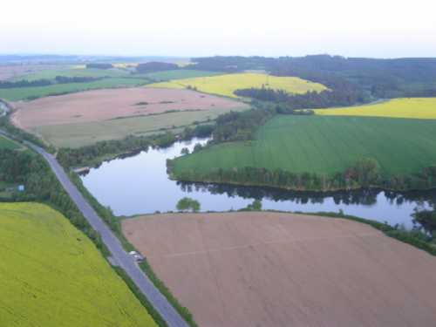
Kožichovice
Markovka, rok dokončení – 1985
Geomorfologický celek – Jevišovická pahorkatina
Objem – 0,618 mil. m3
Účely:
Rekreace
Rybaření
Technické parametry:
Výška hráze 19 m, délka hráze 300 m

Slide 7
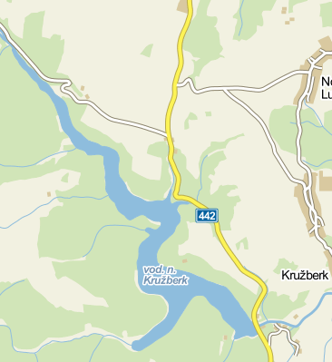
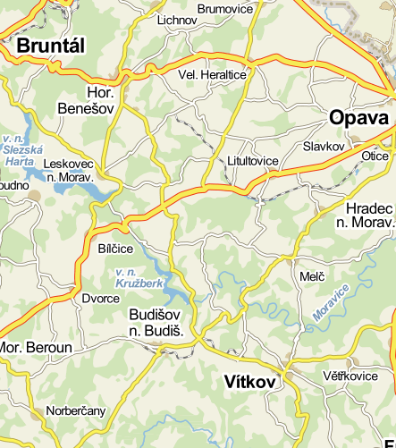
Kružberk

Slide 8
Kružberk
Moravice, rok dokončení – 1955
Geomorfologický celek – Nízký Jeseník ( 434,6 m n. m.)
Účely:
Ochrana před povodněmi
Zásobení pitnou vodou
Výroba elektrické energie
Zásobení průmyslu vodou
Nalepšení min. průtoku na 0,6 m3/s
Technické parametry:
Typ hráze: tížná, betonová
Výška hráze 42 m, délka 280 m
Výkon elektrárny 2x 100 kW
Objem 35.530 mil. M3
Plocha 280.000 ha

Slide 9
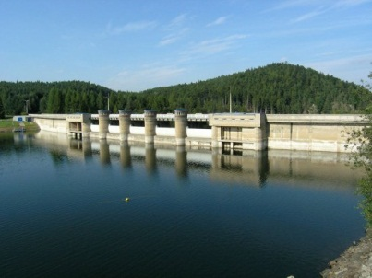
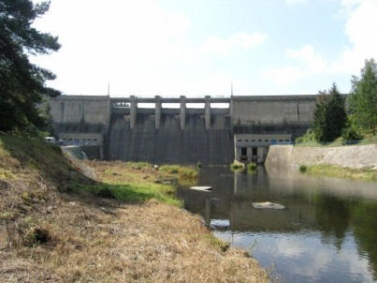
Kružberk
Hydrologické parametry:
Průměrný průtok 6.46 m3/s
Minimální průtok 0.56 m3/s
100 letý průtok 258.00 m3/s
Transformovaný 100 letý průtok 50.00 m3/s
Povodně:
26.3.1955 79,8 [m3.s-1]
31.3.1962 130 [m3.s-1]
28.4.1977 86,6 [m3.s-1]

Slide 10
Zdroje, dotazy…
www.wikipedie.cz
www.prehrady.cz
www.chmi.cz
Děkuji za pozornost

